Slide 1
Scripts para la estimación de la tasa de ocupación en LAC

Slide 2
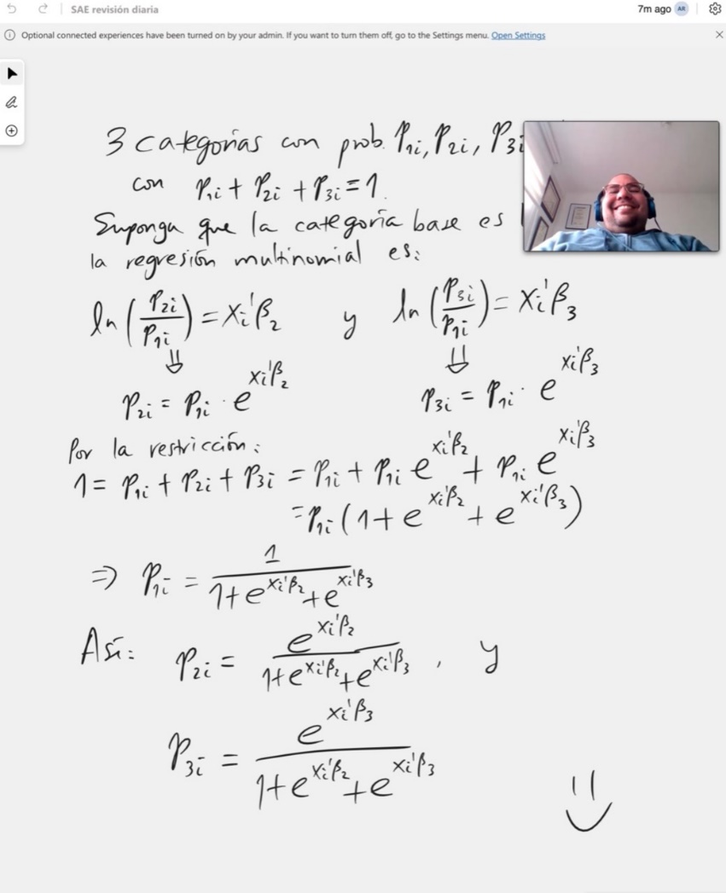

Slide 3
Variables respuesta
Tomada de la encuesta más reciente del país:
Y := Situación laboral actual del encuestado:
Ocupado,
Desocupado
Inactivo

Slide 4
Fuentes de información (Covariables)
Último CENSO del país:
Tasa de desocupación por División Administrativa Mayor (DAM) del país.
Imágenes satelitales por DAM
Total de la luminosidad nocturna.
Total del suelo urbanizado
Total del suelo para cultivos
Encuesta:
Departamento (DAM), Área geográfica (urbano rural), Sexo, Rangos de edad, Años de educación, Etnia, Discapacidad

Slide 5
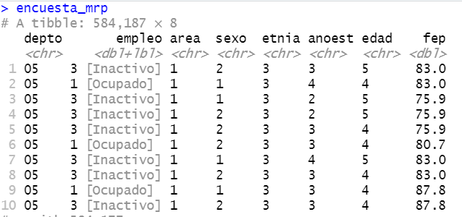
Estructura de datos

Slide 6
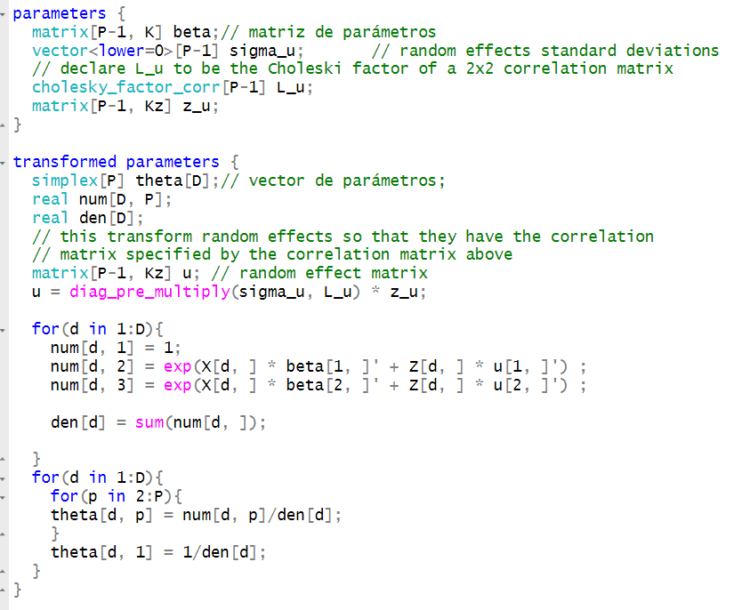
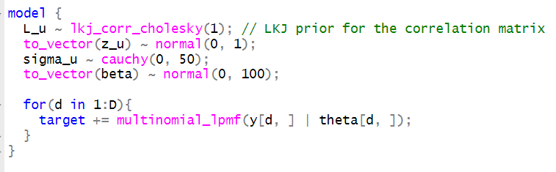
Modelo escrito en Stan.

Slide 7
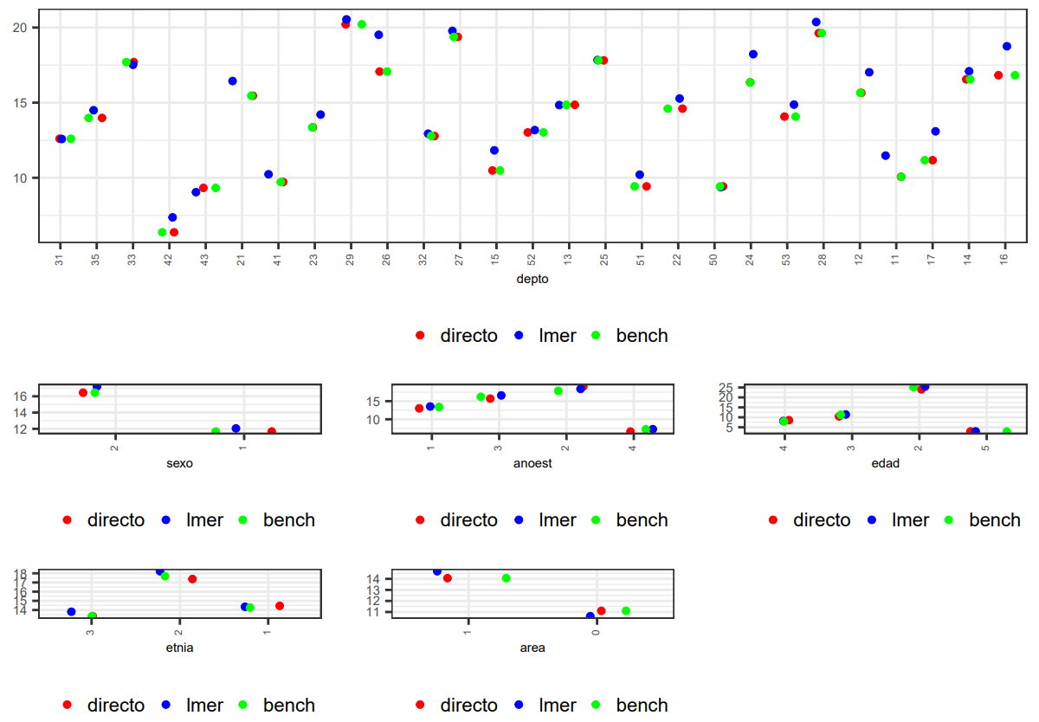
Resultados de la Tasa de desocupación (Brasil)

Slide 8
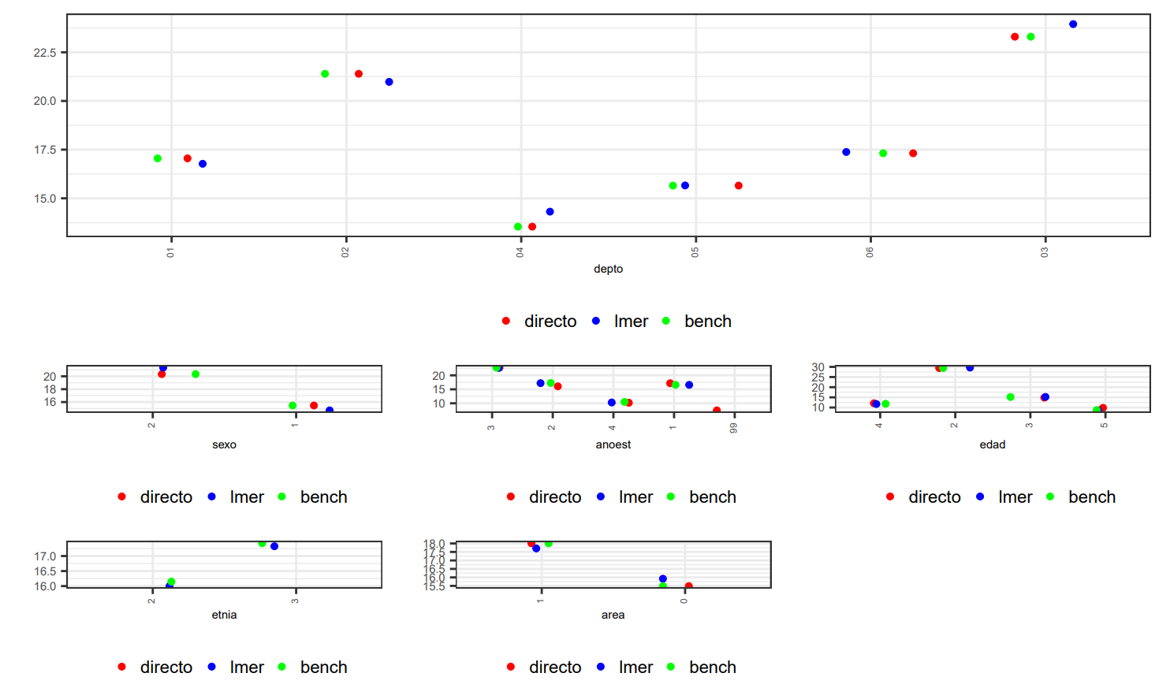
Resultados de la Tasa de desocupación (CRI)

Slide 9
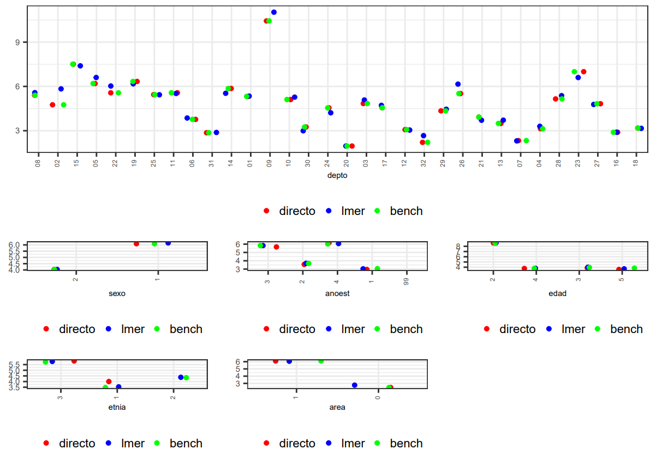
Resultados de la Tasa de desocupación (México)

Slide 10
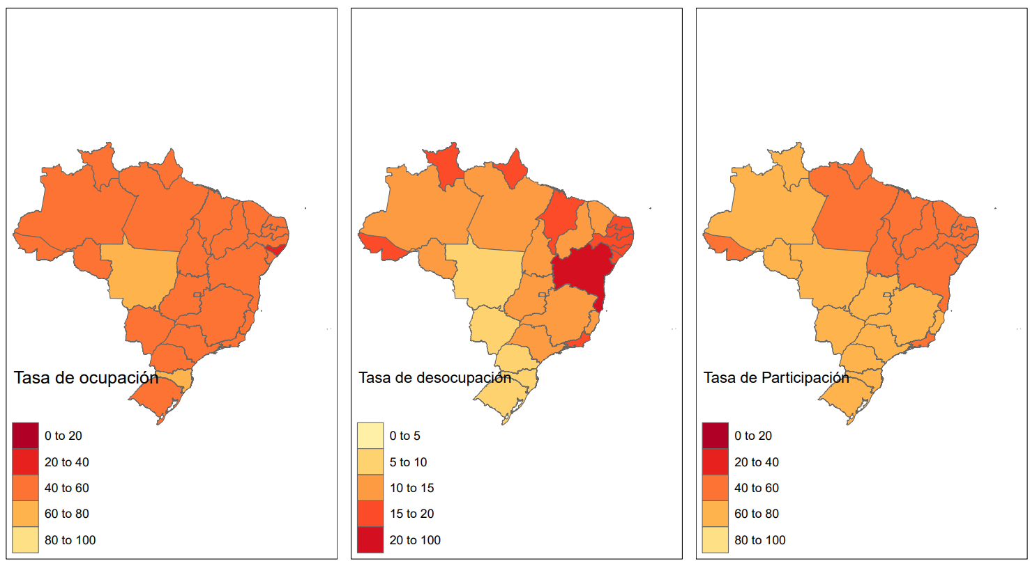
Resultados Brasil

Slide 11
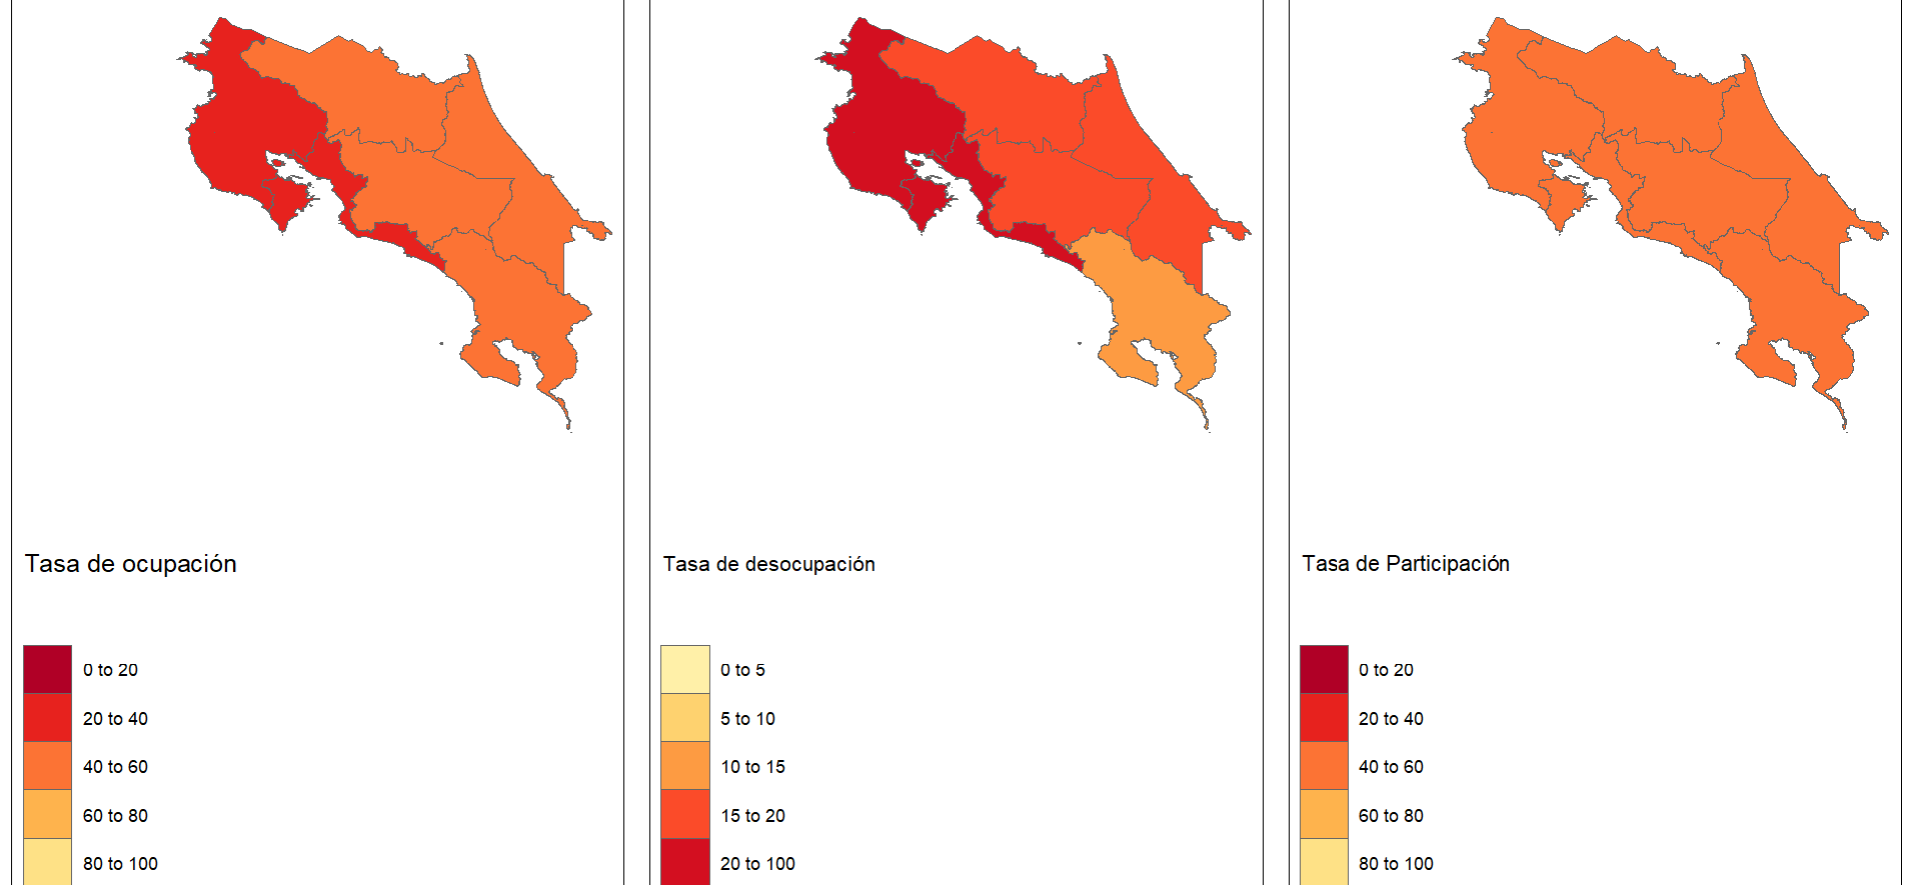
Resultados Costa Rica

Slide 12
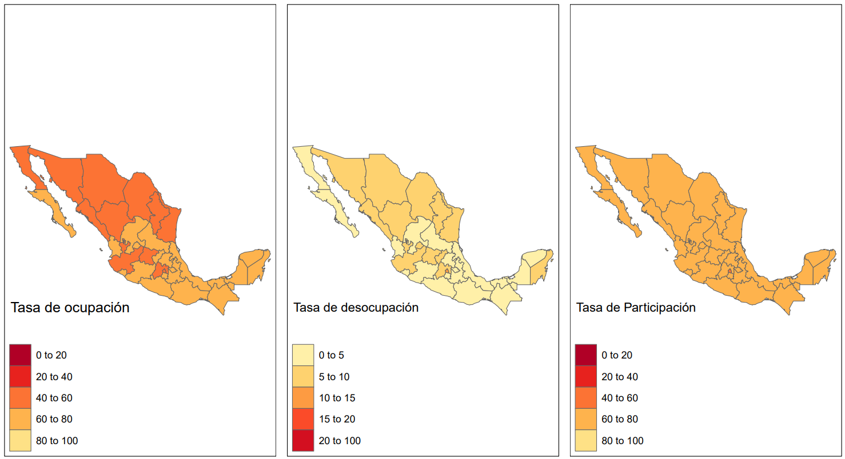
Resultados México

